Slide 1
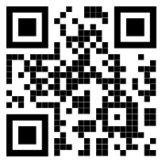
HABİBE TAŞ
İLKOKULU
VATANIMIZIN VE MİLLETİMİZİN
SEMBOLLERİ
Ziya MACİT
2/F Sınıfı

Slide 2
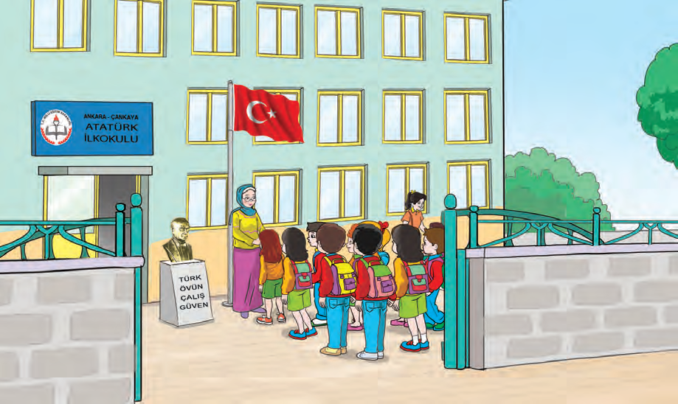
Bizler, Türkiye Cumhuriyeti Devleti’nin vatandaşlarıyız. Üzerin-de yaşadığımız toprak parçası, bizim vatanımızdır. Aynı top-raklar üzerinde yaşayan insan toplulukları “millet” olarak ad-landırılır. Bayrağımız, vatanımızın ve milletimizin sembolüdür. Devletimizin özgür ve bağımsız olduğunun göstergesidir. Va-tanını ve milletini sevenler, bayraklarını da severler ve ona saygı da gösterirler.

Slide 3
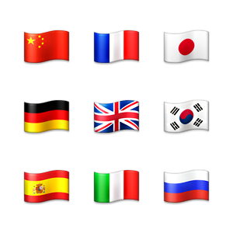
Her devletin bir bayrağı vardır. Bayrakların renkleri ve sembolleri değişik olabilir. Her bayrak ait olduğu devletin sembolüdür.

Slide 4
Bayrağımız dikdörtgen şeklindedir. Kırmızı renklidir. Üzerinde beyaz ay ve yıldız vardır.
Bayrağımız kırmızı rengini şehitlerimizin kanından almıştır

Slide 6
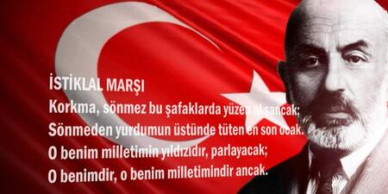
Vatanımızın ve milletimizin sembollerinden biri de millî marşımızdır. Bizim millî marşımızın adı "İstiklâl Marşı”dır. Millî marşımıza duyduğumuz saygı, vatan ve millet sevgi-mizin bir göstergesidir.

Slide 7
İstiklal Marşı’mızı Mehmet Akif Ersoy yazmıştır ve 10 kıta-dır. Kurtuluş Savaşı sırasında cephede savaşan askerlerimizi cesaretlendirecek, milletimizin duygularını ifade edecek bir millî marşa ihtiyaç duyulmuştu. Para ödüllü bir yarışma düzenlenmiş ve yazılan eserler milli bir ifade etmiyormuş. Yarışma ödüllü olduğu için Mehmet Akif Ersoy yarışmaya katılmak istememiş ama arkadaşları onu ikna etmişler. Yazdığı şiir yarışmayı kazanmış ve Mehmet Akif Ersoy ödülü almamış. Mehmet Akif Ersoy İstiklal Marşı’nı milletimize ve kahraman ordumuza armağan etmiş.

Slide 8
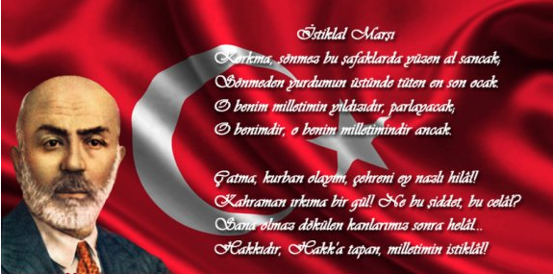
Okulun açıldığı her pazartesi sabah ve okulun kapandığı her cuma akşam bayrak töreni yaparız. Göndere bayrak çekilirken gür bir şekilde İstiklal Marşı’mızı okuruz. Bayrağımız ve İstiklal Marşı’mızı sevmeli ve saygı göstermeliyiz.

